Slide 2
Nêu các bước đặt tính trong phép cộng hoặc phép trừ
Nêu một số tính chất của phép tính đã học.

Slide 3
Trong lúc mải chơi bạn hủng long Triceratop không chú ý lại lạc mất những người bạn của mình. Em hãy giúp bạn ấy tìm lại bạn bè của mình bằng cách hoàn thành các nhiệm vụ sau nhé!

Slide 4
Làm bài vào vở
Đặt tính rồi tính
a) 7 318 + 3 191 83 500 – 28 150 681 + 14 609
b) 172 × 4 307 × 15 4 488 : 34

Slide 5
a) 7 318 + 3 191 83 500 – 28 150 681 + 14 609
7 318
3 191
83 500
28 150
681
14 609
+
–
+
10 509
55 350
15 290

Slide 6
b) 172 × 4 307 × 15 4 488 : 34
172
4
307
15
4 488 34
×
×
3 4
132
688
1 535
1 08
3 07
1 02
4 605
68
68
0

Slide 7
Đã phát hiện ra dấu chân của người bạn thứ nhất

Slide 8
Không thực hiện phép tính, hãy tìm các phép tính có giá trị bằng nhau
Thảo luận nhóm đôi

Slide 9
Chia sẻ

Slide 10
Bạn đã vận dụng phương pháp nào để tìm ra các phép tính có kết quả bằng nhau vậy?

Slide 11
Tính chất giao hoán
Tính chất phân phối
Tính chất kết hợp

Slide 12
Đã phát hiện ra dấu chân của người bạn thứ hai

Slide 13
Làm bài vào vở
Bài toán:
Mai mua hai gói bim bim hết số tiền là 18 000 đồng. Trong đó, gói bim bim cua có giá hơn gói bim bim mực là 4 000 đồng. Tính giá tiền mỗi gói bim bim Mai đã mua.

Slide 14
Bài giải:
Giá tiền gói bim bim cua là:
(18 000 + 4 000) : 2 = 11 000 (đồng)
Giá tiền gói bim bim mực là:
11 000 – 4 000 = 7 000 (đồng)
Đáp số: Bim bim cua: 11 000 đồng;
Bim bim mực: 7 000 đồng

Slide 15
Đã phát hiện ra dấu chân của người bạn thứ ba.

Slide 16
Tính tổng tất cả các số trong hình bên bằng cách thuận tiện.
Tính bằng cách thuận tiện là tính như thế nào?

Slide 17
Tính tổng tất cả các số trong hình bên bằng cách thuận tiện.
400 + 500 + 300 + 600 + 280 + 510 + 100 + 500 + 490 + 900 + 720 + 700
= (400 + 600) + (500 + 500) + (300 + 700) + (280 + 720) + (510 + 490) + (100 + 900)
= 1 000 + 1 000 + 1 000 + 1 000 + 1 000 + 1 000
= 6 000

Slide 18
Đã phát hiện ra dấu chân của người bạn cuối cùng!

Slide 19
Triceratop! Chúng tớ đây nè!

Slide 20
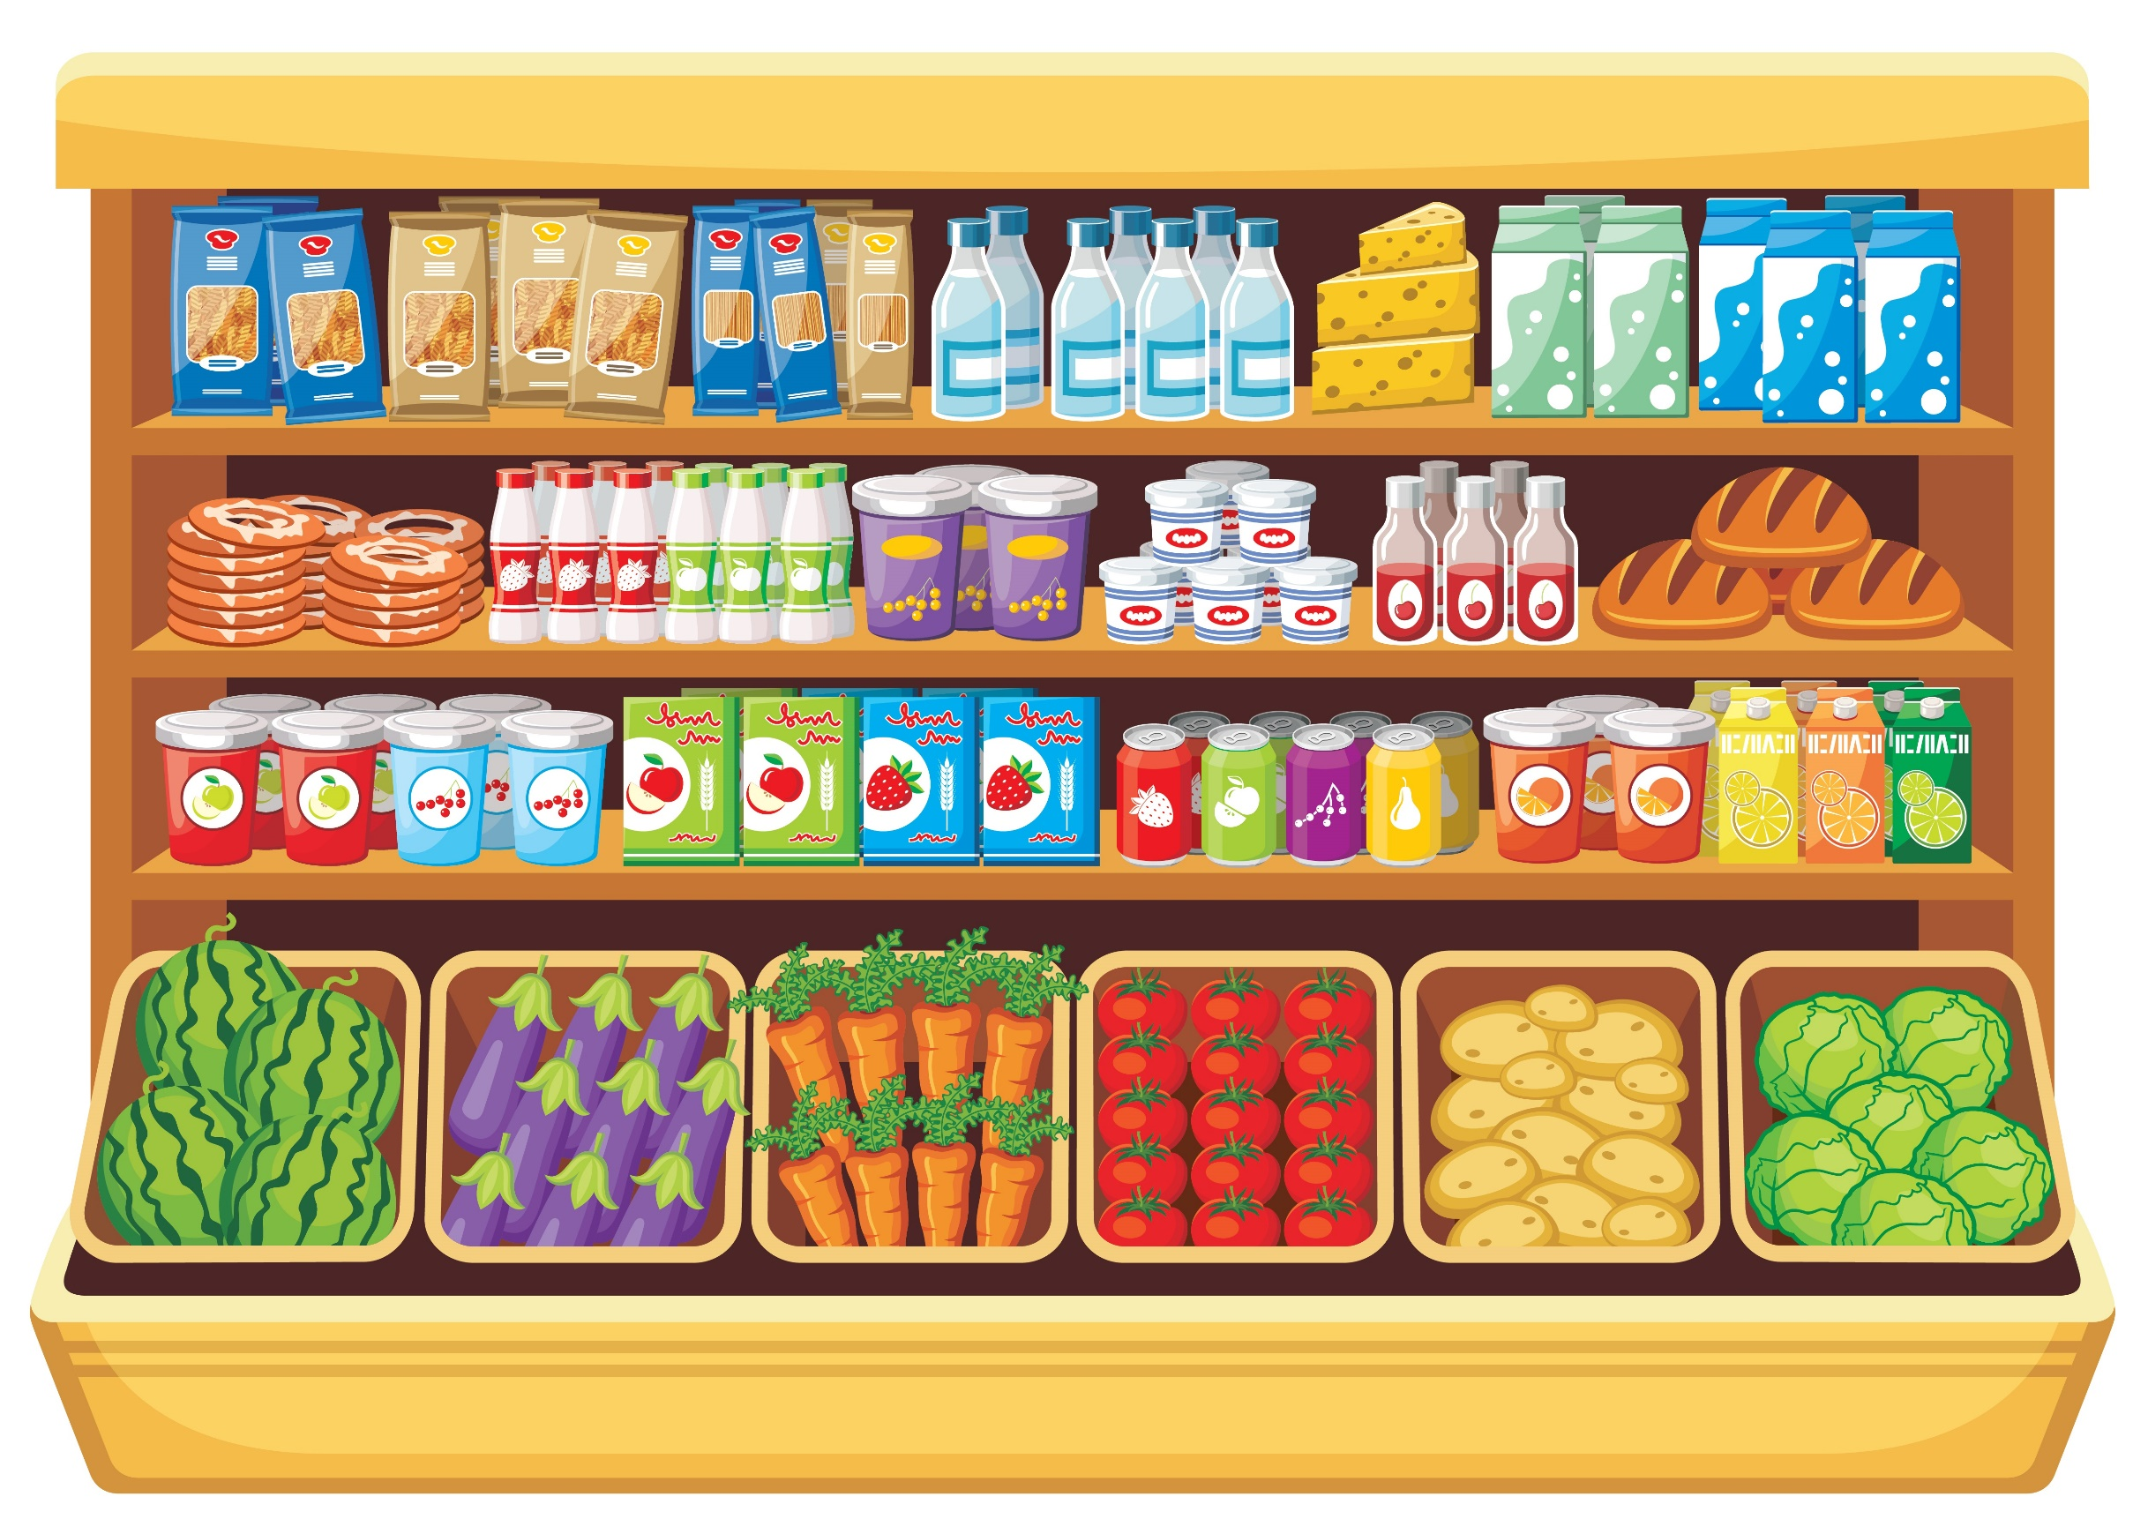
Tổng khối lượng của các loại rau củ quả mà cửa hàng có ……kg

Slide 21
Vậy là các bạn đã hoàn thành nhiệm vụ học tập rồi!
Các bạn xem lại bài và chuẩn bị bài Luyện tập (trang 10) nhé!

